Slide 1


Programação 3
Professor: Carlo Marcelo Revoredo da Silva
Contato: revoredo@gmail.com

Slide 2
Sumário
Instrutor
Do que se trata a disciplina?
Ementa
Bibliografia
Metodologia e Avaliações

Slide 3
Instrutor

Slide 4
Carlo Marcelo Revoredo da Silva
Doutorando no CIn UFPE (2018-2022)
Mestre (2014) em:
Área de atuação: Ciência da Computação > Engenharia de Software > Segurança da Informação
Projetos na área de segurança em aplicações, segurança em nuvem, inteligência artificial para o combate de phishing

Slide 5
Cronograma

Slide 6

Segundas-feiras, das 09h10 as 12h30
Quartas-feiras, das 07h30 as 09h10

Slide 7
Do que se trata a disciplina?

Slide 8
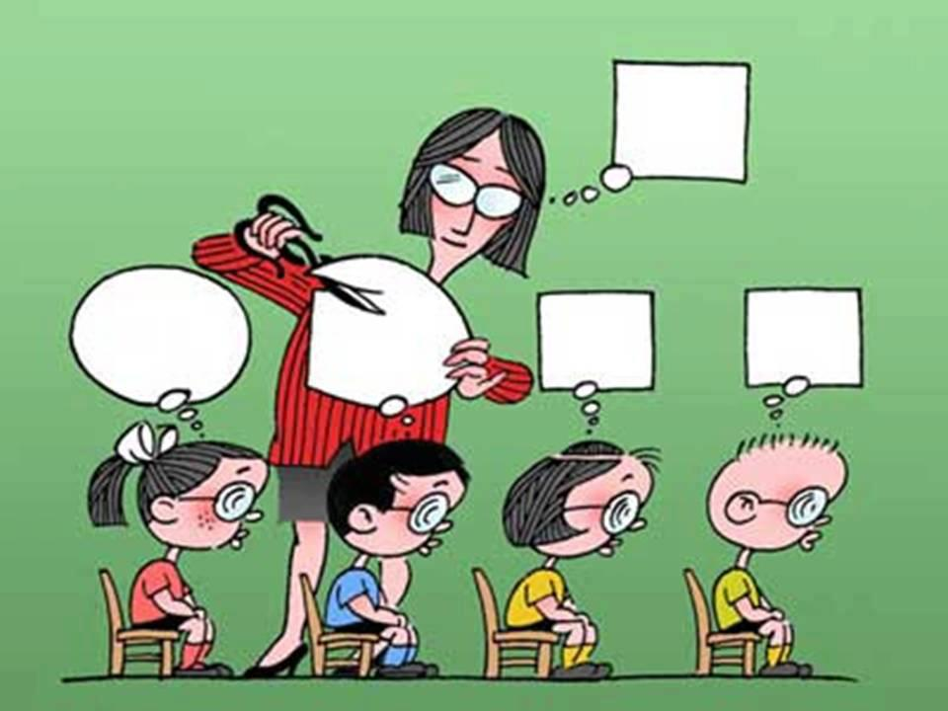
O que seria um paradigma?

Slide 9
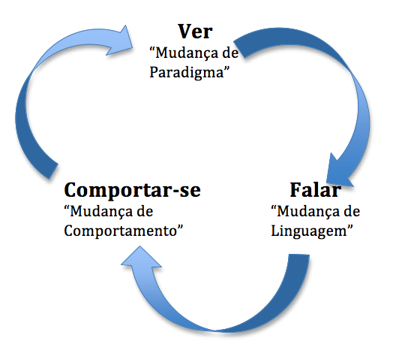
Modelos e regras a serem seguidas
Baseiam-se em crenças (conceitos) compartilhadas
Do grego, parádelgma “Modelo ou padrão”

Slide 10
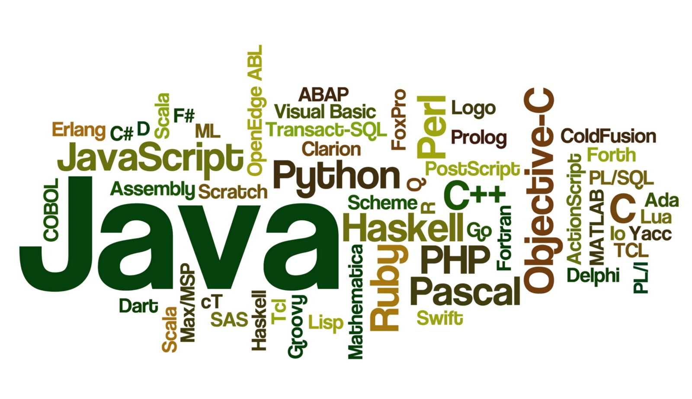
CLIPPER???

Slide 11
Motivos para estudar os conceitos de linguagens de programação
Fatores de influência no projeto de linguagens de programação
Critérios de avaliação de linguagens de programação
Evolução das linguagens de programação e seus paradigmas
Métodos de implementação de linguagens de programação
Vantagens e desvantagens de cada paradigma
Ambientes de programação (Java, Python, Haskell, AspectJ)

Slide 12
Ementa

Slide 13
Unidade 1
Programação procedural / imperativa / estrutural
Computador x programa x linguagem de programação
Elementos básicos
Variáveis e tipos de dados
Expressões aritméticas, expressões lógicas
Estruturas de controle
Seleção e repetição
Programação Orientada a Objetos
Histórico (goto e linha do tempo)
Abstração
Encapsulamento
Herança
Polimorfismo

Slide 14
Unidade 2
Programação Funcional
Contrastes em comparação a imperativa
Programação orientada a aspectos
Em combinação com orientada a objetos
Projeto

Slide 15
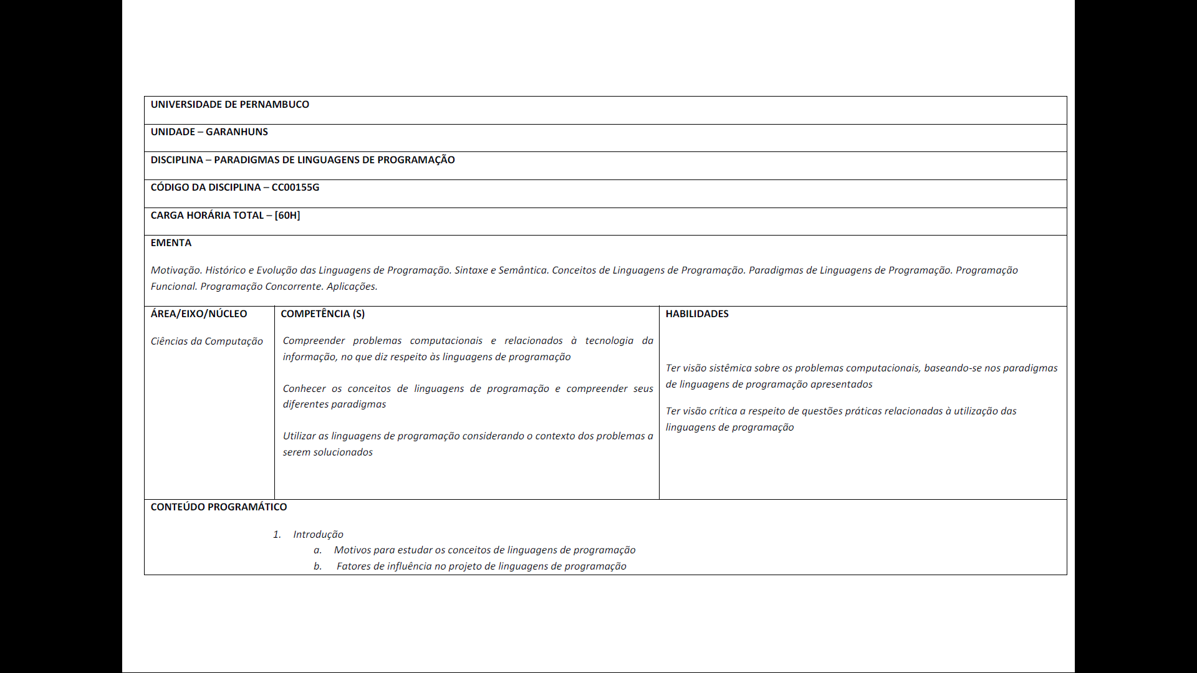

Slide 16
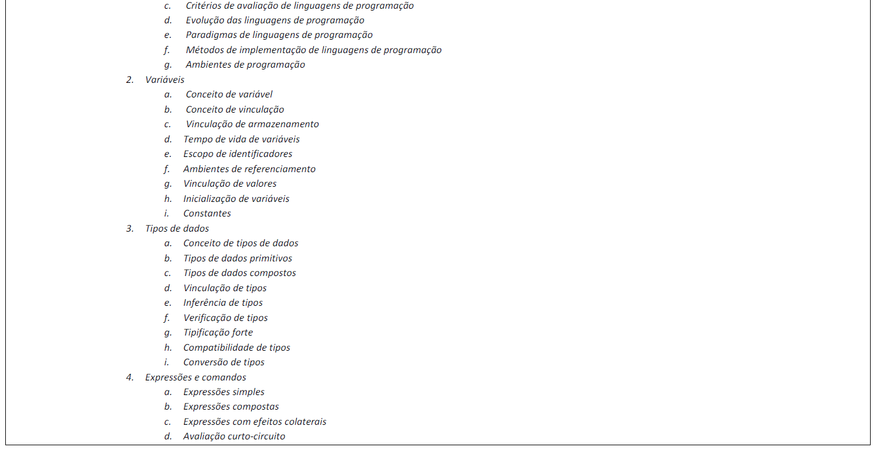

Slide 17
Bibliografia

Slide 18
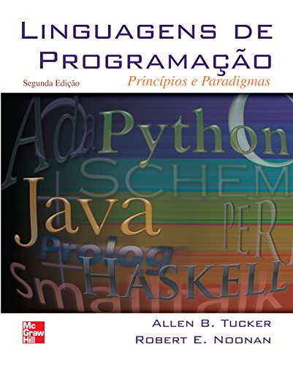
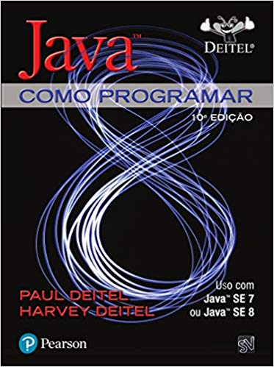
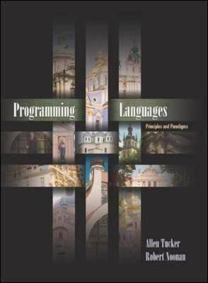
NOONAN, Robert e TUCKER, Allen. Linguagens de Programação – Princípios e Paradigmas. Editora Artmed. 2ª Edição, 2009.
DEITEL, Harvey e DEITEL, Paul. Java – Como Programar. Editora Prentice Hall. 8ª Edição, 2010.

Slide 19
Metodologia e Avaliações

Slide 20
Avaliações individuais
Exercícios em sala
Provas
Avaliações em grupo
Seminários
Projeto

Slide 21
Dúvidas?

Slide 22
Grato pela atenção
Disciplina: Paradigmas de Linguagens de Programação (PLP)
Professor: Carlo Marcelo Revoredo da Silva
Contato: revoredo@gmail.com

